Slide 1
Тренажер словарные слова 2 класс (часть 1)
Составила: учитель начальных классов
Герасимова Наталья Владимировна
МБОУ коррекционная школа-интернат №8
г.Саяногорска

Slide 2
животный мир
школа

Slide 3
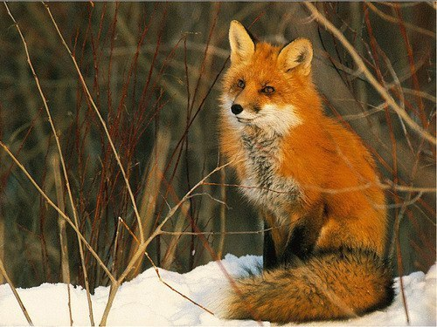
л_сица
и

Slide 4
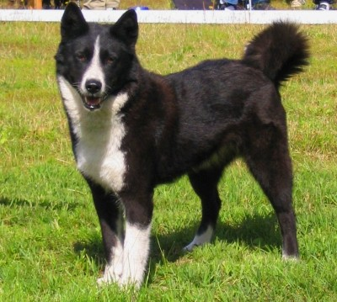
с_бака
о

Slide 5
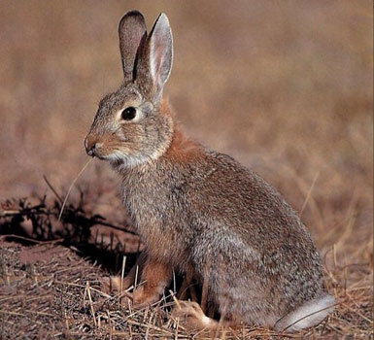
за_ц
я

Slide 6
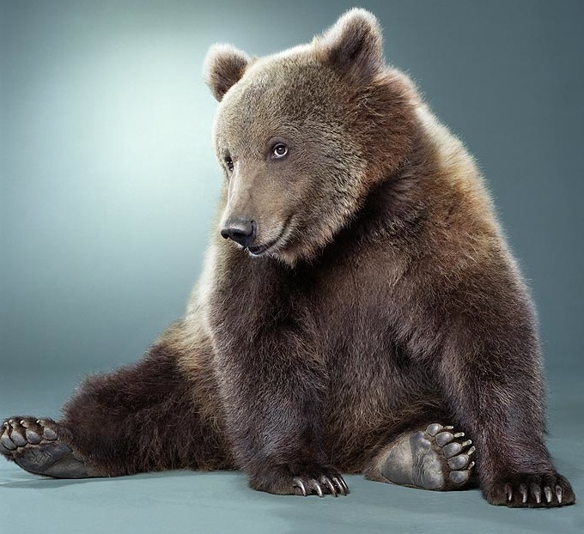
м_дведь
е

Slide 7
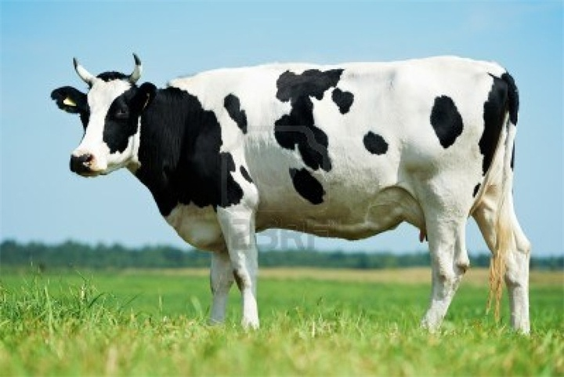
к_рова
о

Slide 8
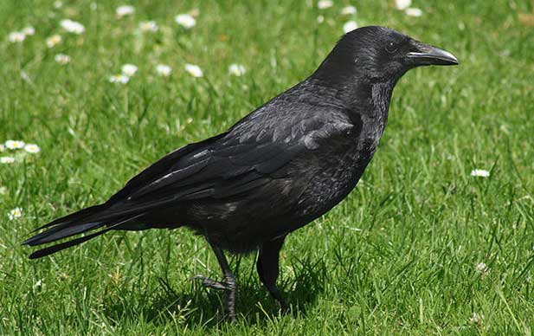
в_рона
о

Slide 9
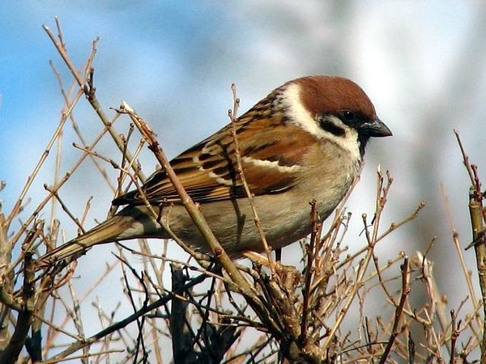
в_р_бей
о
о

Slide 10
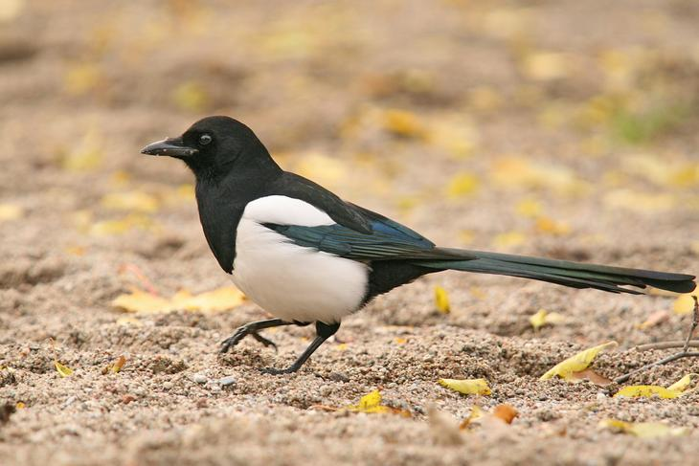
с_рока
о

Slide 11
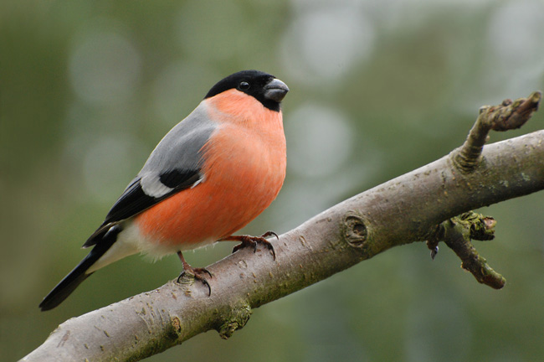
сн_гирь
е

Slide 12
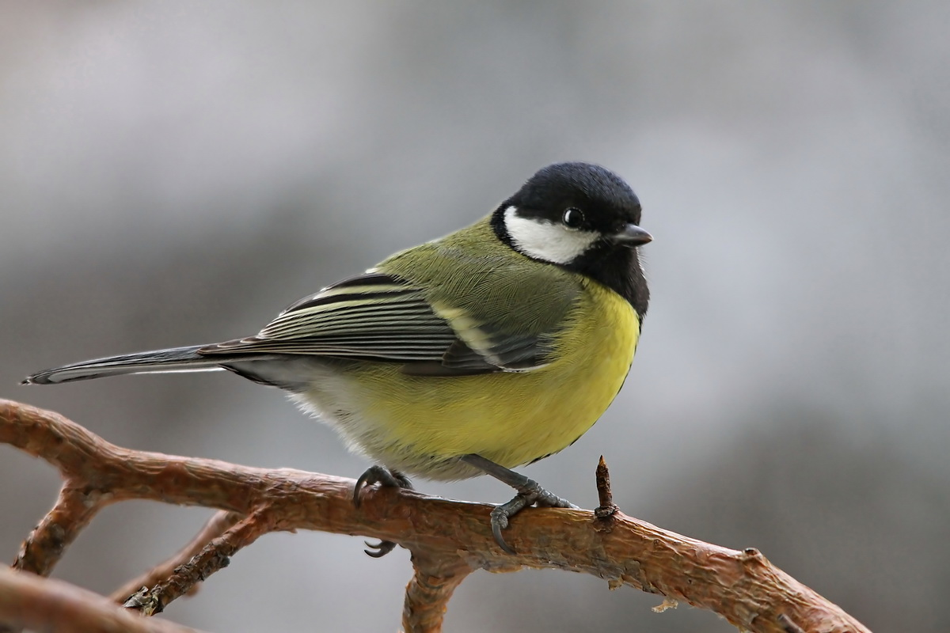
с_ница
и

Slide 13
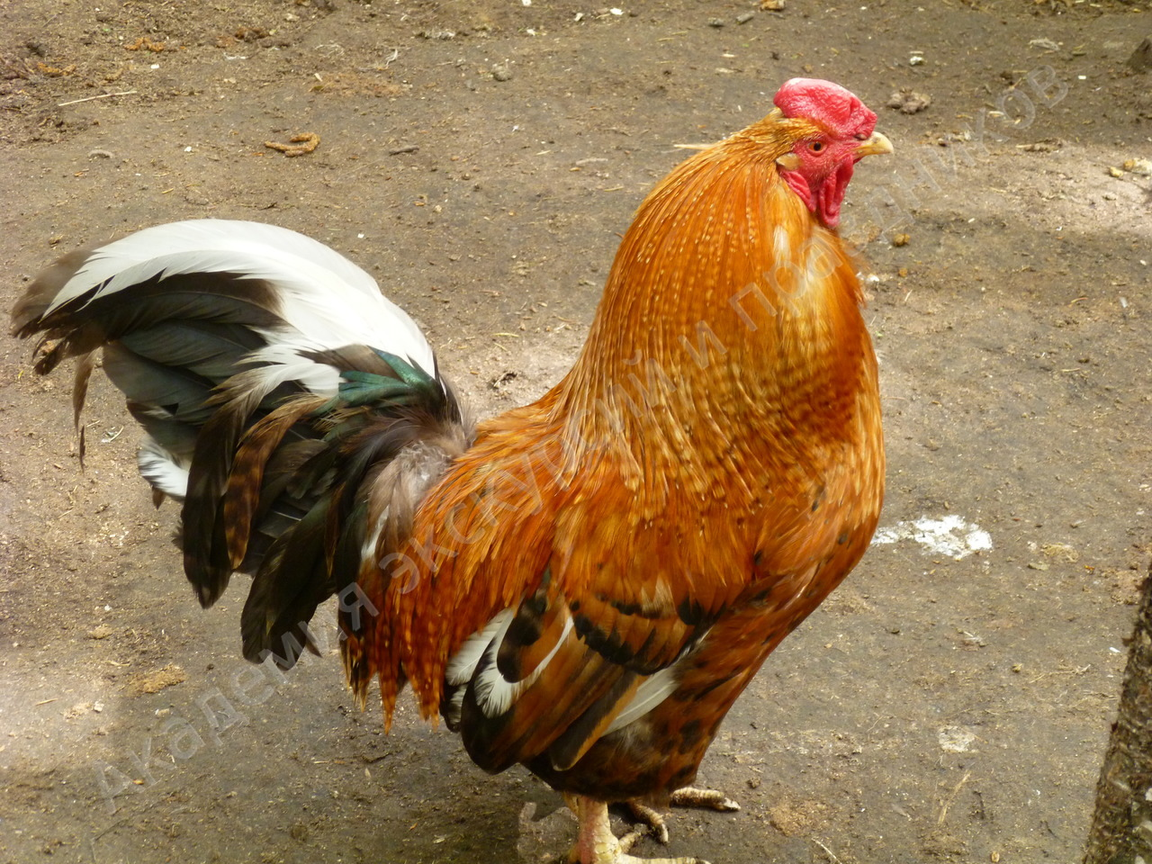
п_тух
е

Slide 14
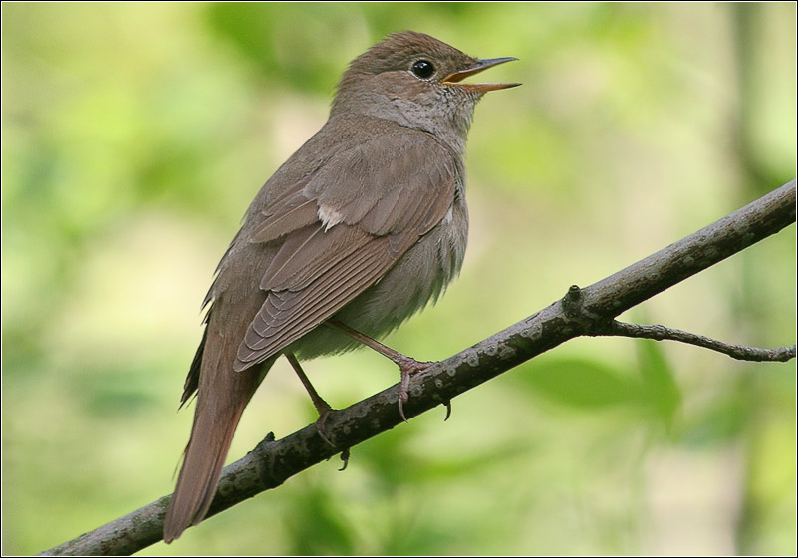
с_л_вей
о
о

Slide 15
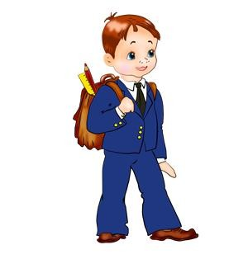
уч_ник
е

Slide 16
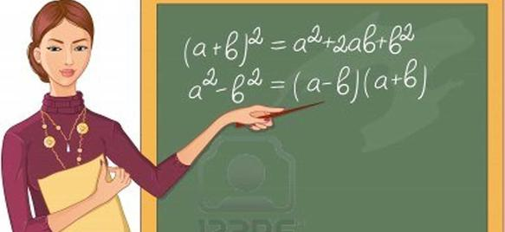
учит_ль
е

Slide 17
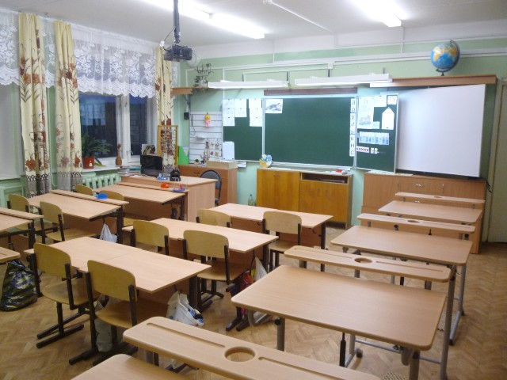
кла_ _
с
с

Slide 18
ру_ _кий
_зык
с
с
я

Slide 19
а
_льбом

Slide 20
т_традь
е

Slide 21
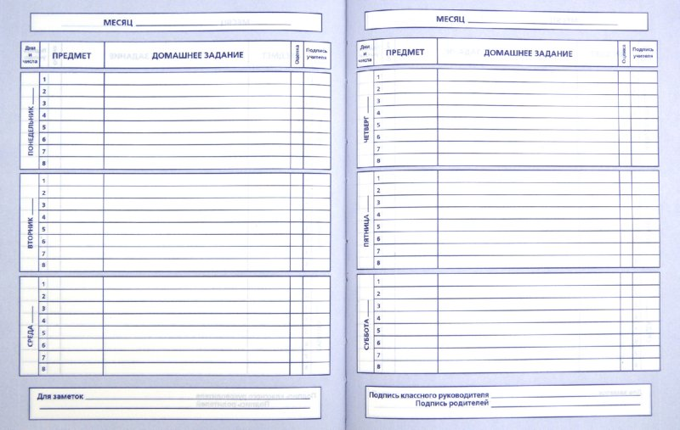
дн_вник
е

Slide 22
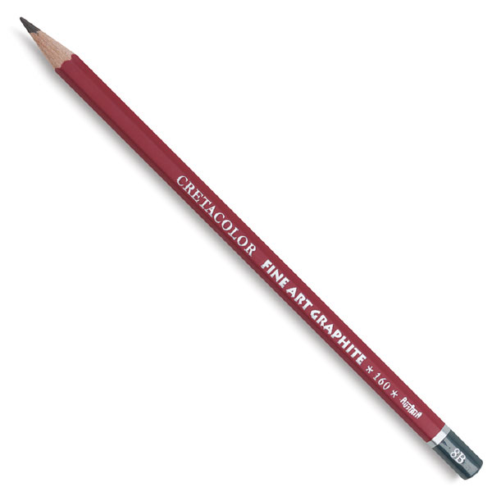
к_р_ндаш
а
а

Slide 23
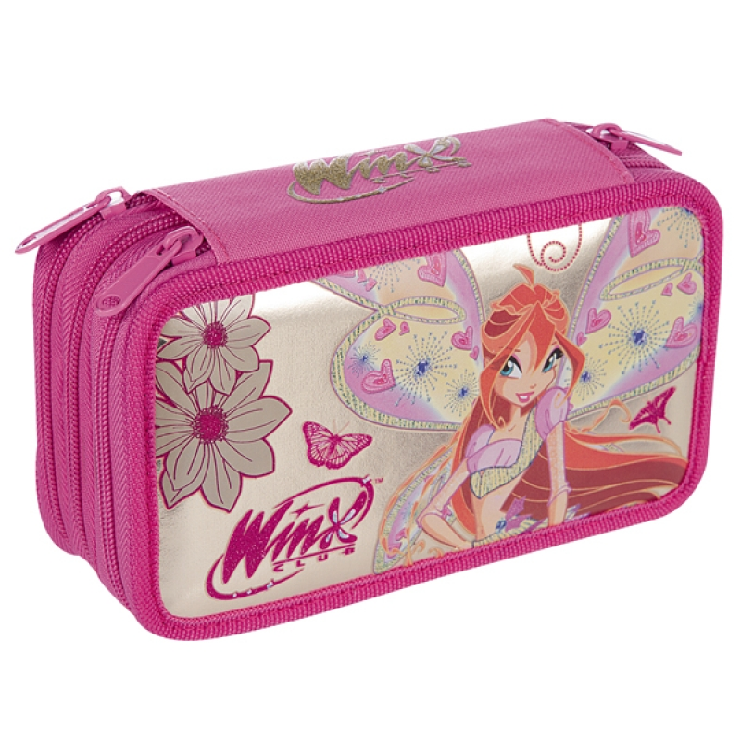
п_нал
е

Slide 24
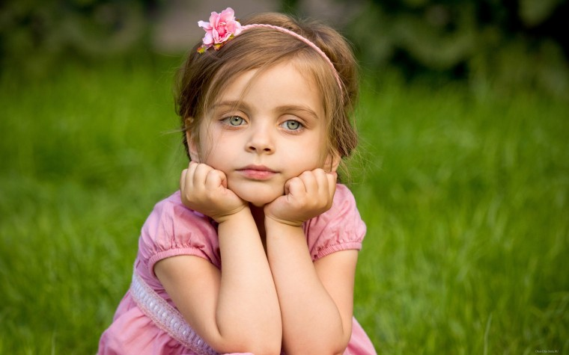
дев_чка
о

Slide 25
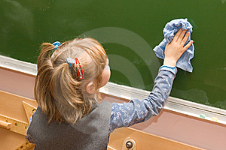
д_журный
е

Slide 26
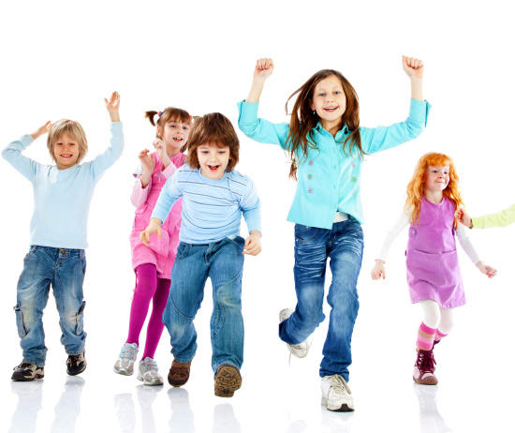
р_бята
е

Slide 27
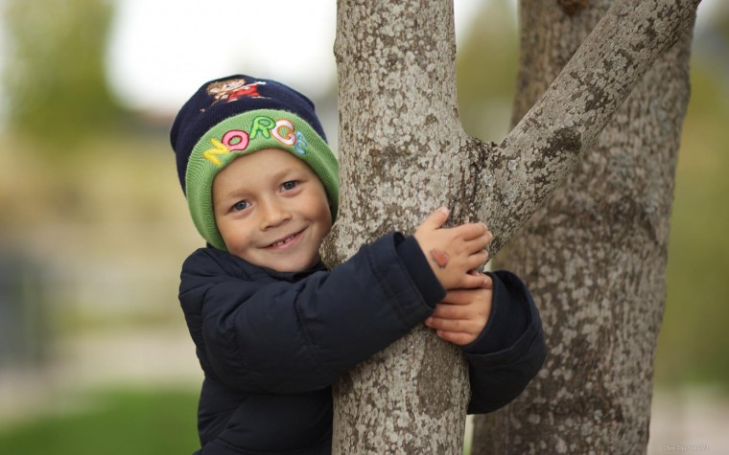
мальч_к
и

Slide 28
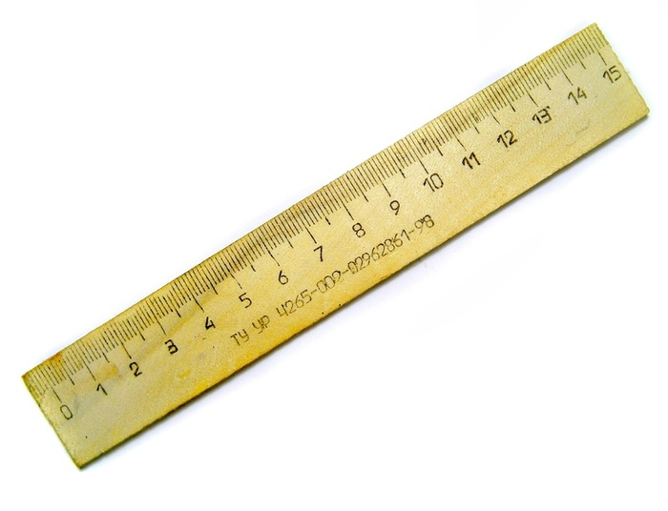
л_нейка
и

